Slide 1
Муниципальное бюджетное дошкольное образовательное учреждение
«Детский сад «Светлячок» комбинированного вида»
«Воспитание любви
к родному городу
в детском саду».
Выполнила: воспитатель
Морозова А.И.
г.Ковылкино
2014г.

Slide 2


Slide 3
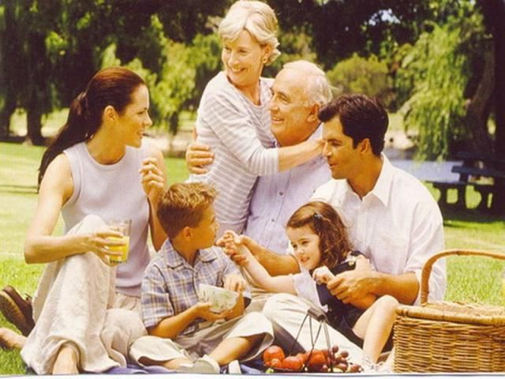
Чувство Родины начинается у ребенка с отношения к семье, к самым близким людям – отцу, матери, бабушке, дедушке.

Slide 4
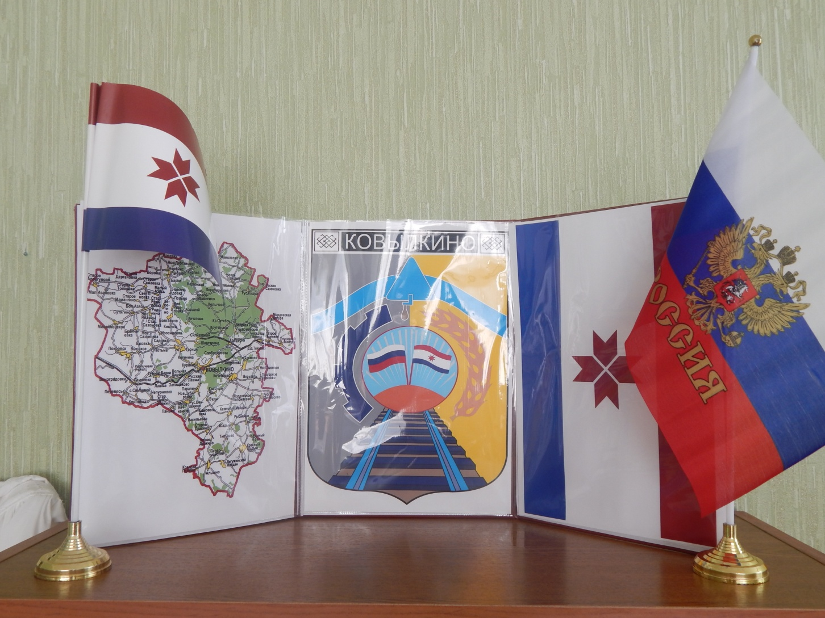
«Уголок патриотического воспитания»

Slide 5

Родная природа –один из самых сильных фактороввоспитания любви к родине.Любование её красотой, бережное отношение к миру природы- всё это источники формирования любви к родному краю.

Slide 6
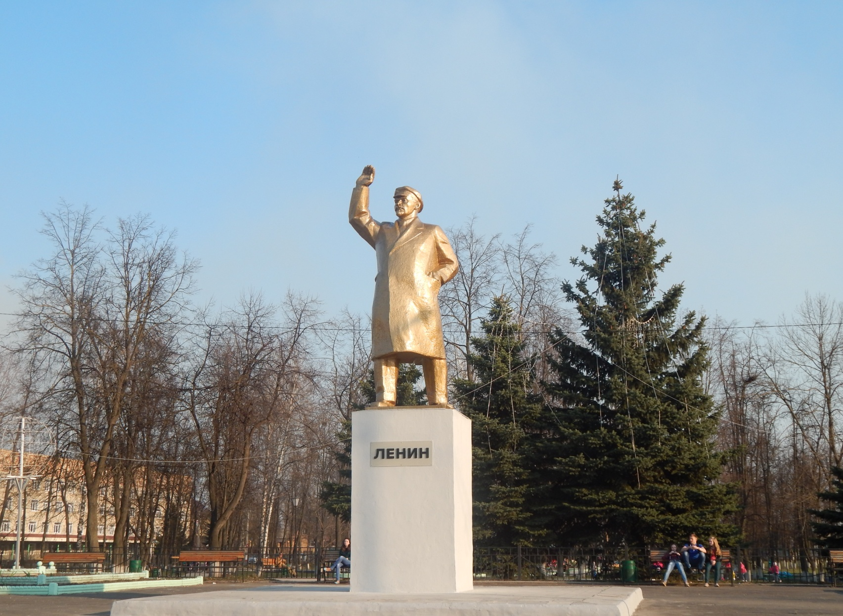
Памятник В.И.Ленину.

Slide 7
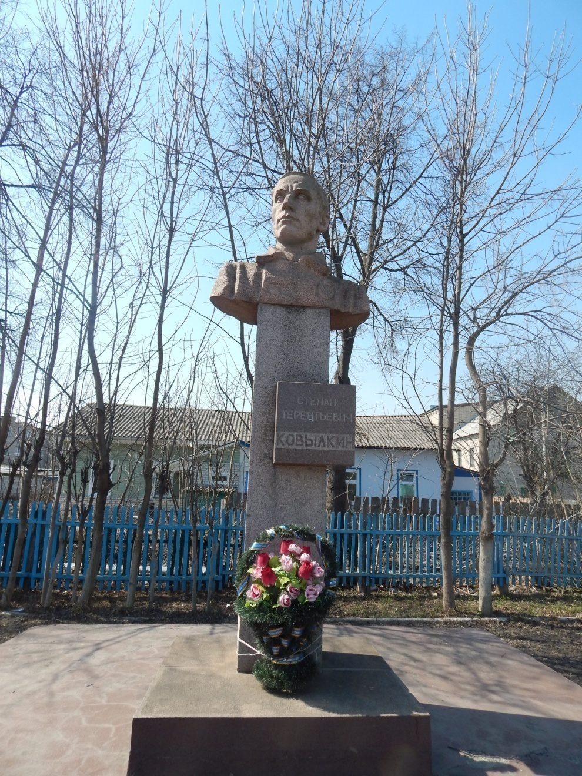
«Бюст С.Т.Ковылкина.»

Slide 8
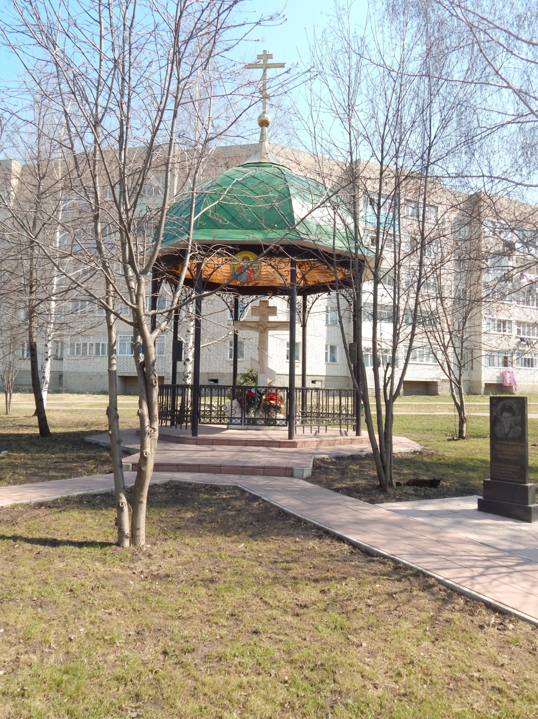
«Часовня воинов-авганцев.»

Slide 9
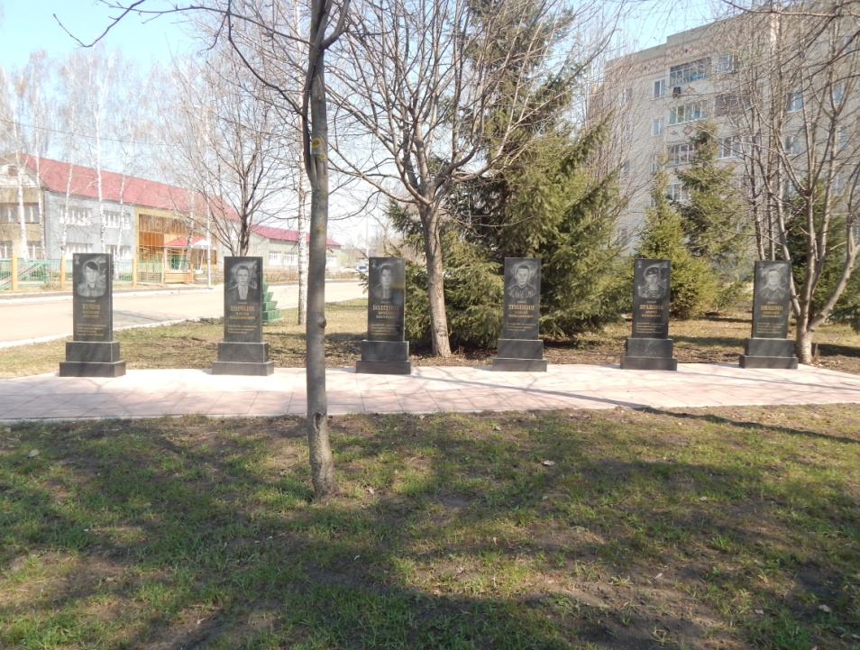
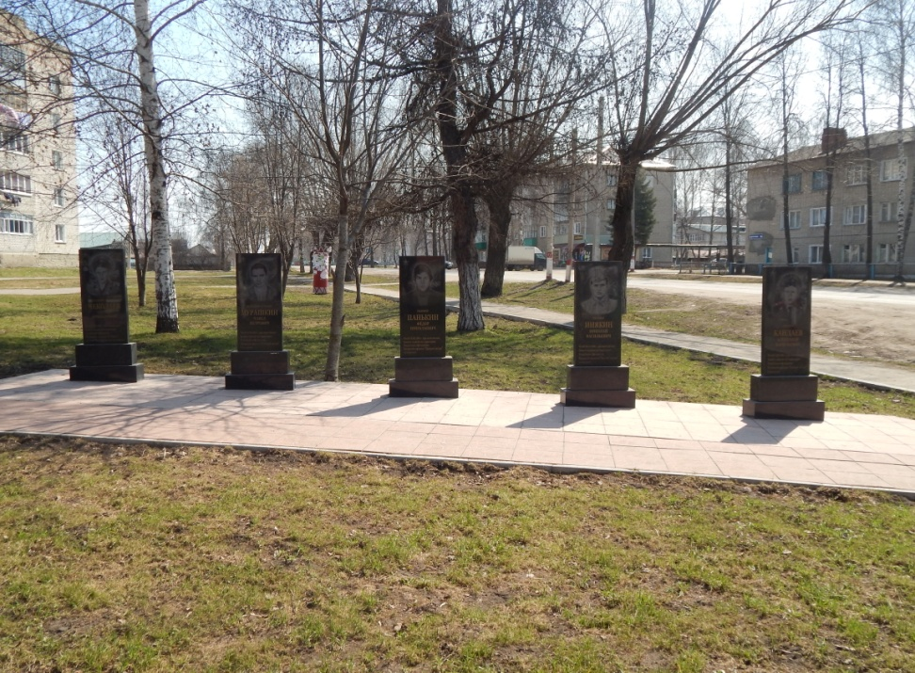
Аллея войнов-авганцев.
Аллея войнов-чеченцев.

Slide 10
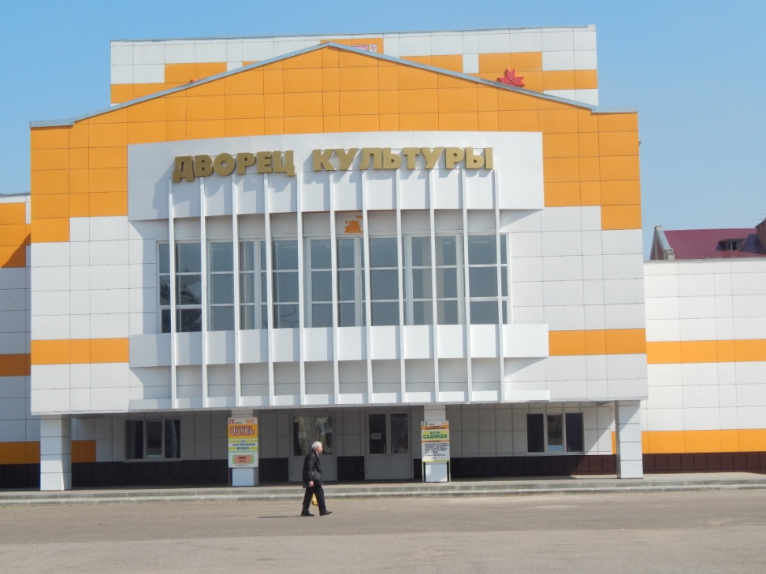
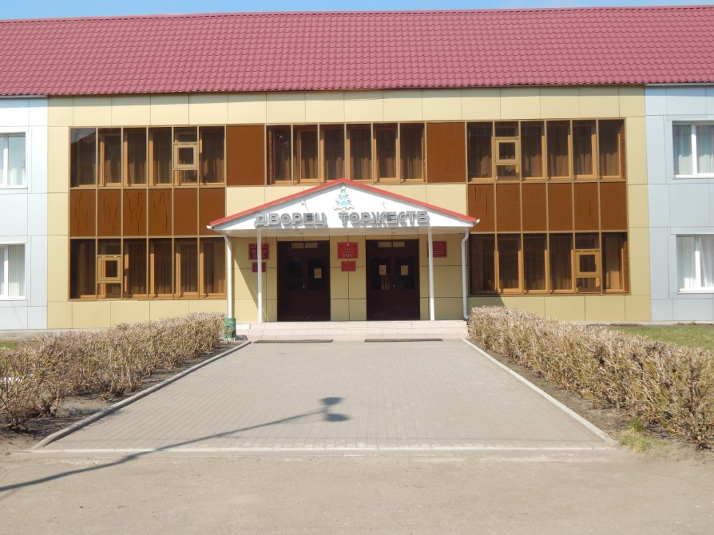

Slide 11
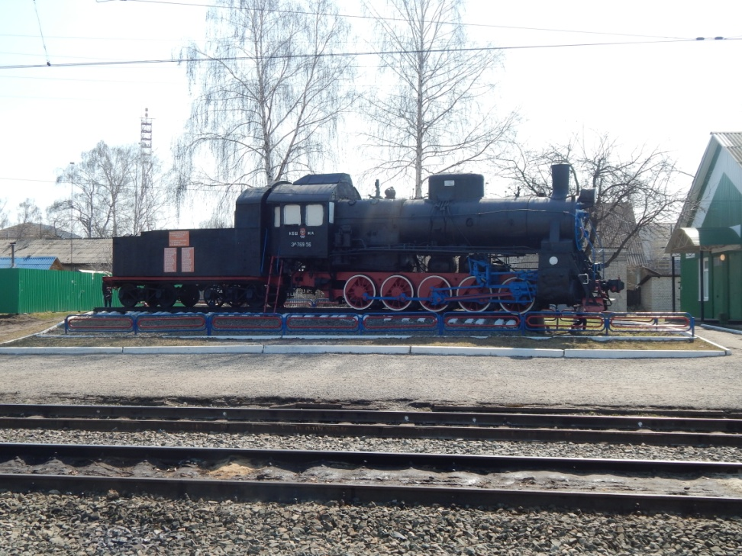
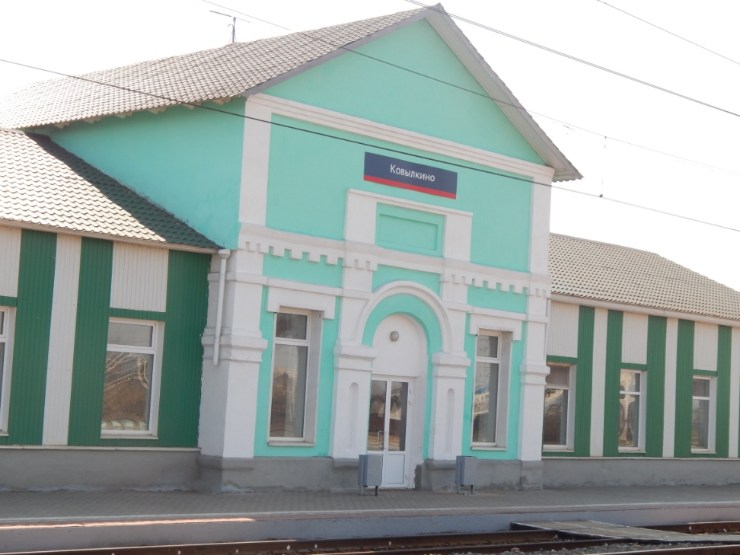

Slide 12
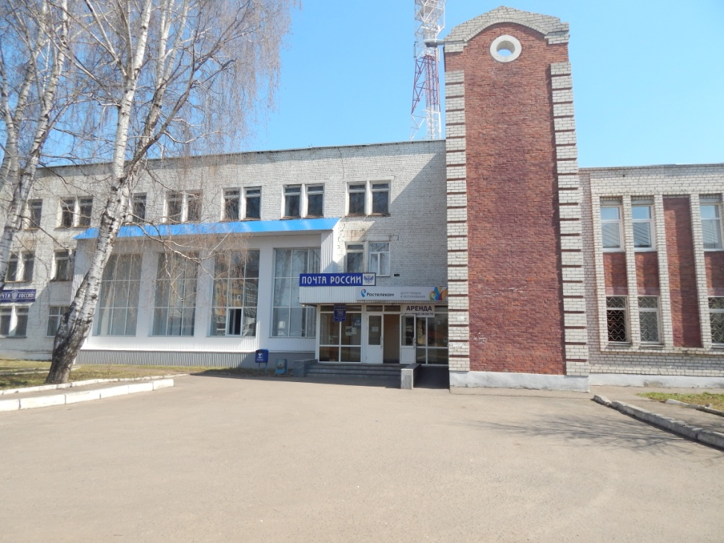

Slide 13

Белый цвет обозначает мир и чистоту души, синий- верность и правду, красный отвагу и любовь.

Slide 14
